Slide 1
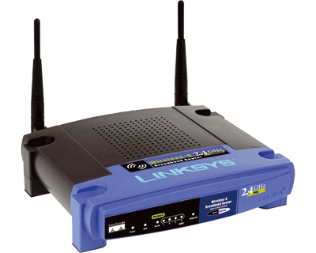
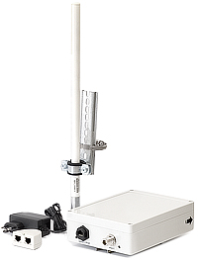
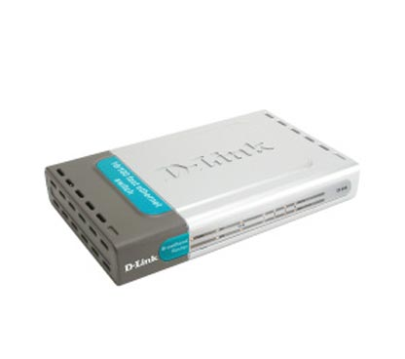
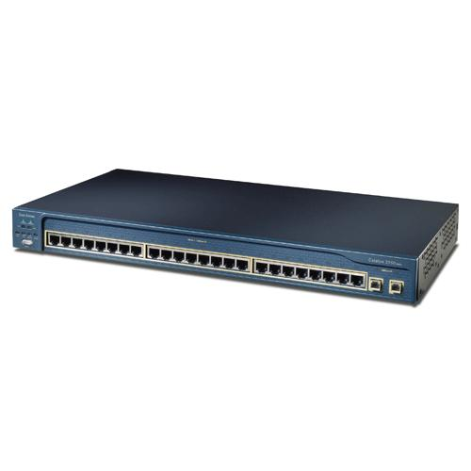
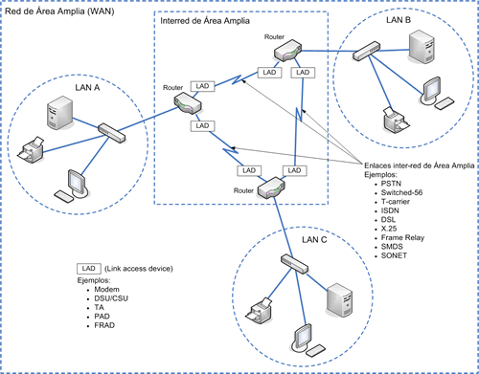
UD 4. Nivell de xarxa i nivell de transport. Dispositius de xarxes d'àrea local
UD 4. Nivell de xarxa i nivell de transport. Dispositius de xarxes d'àrea local
Notes:
Presentació: Nom. Index de les tres parts de la prova?
OBJECTIU: comprovació de l'aptitud pedagògica de l'aspirant i el seu domini de les tècniques necessàries per a l'exercici docent
CONCLUSIÓ: Degut a que el temps per aquesta prova es limitat, em centraré en les parts de la programació que són competència directa del professor i només esmentaré de forma ràpida les qüestions que venen fixades de forma normativa per alguns dels ents reguladors dels Cfs.
El meu objectiu és intentar demostrar en aquest temps límitat la meva capacitat com a docent, que puc ser bon comunicador, amb iniciativa i creativitat, sensible amb la diversitat a l'aula i als conflictes i/o problemes que poden sortir i que obviament predisposat a la innovació i adaptació a les circumstàncies

Slide 2
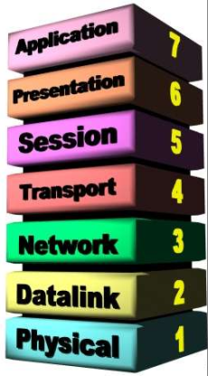


Nivell d'Internet (Nivell 2 TCP/IP) -
Nivell de xarxa (Nivell 3 OSI)
APLICACIÓ
Model de referència OSI
  Nivell 3. Nivell de xarxa
Pila de protocols TCP/IP
  Nivell 2. Nivell d'Internet
El nivell de xarxa és l'encarregat de realitzar les tasques bàsiques per transportar les dades des d'un origen fins a una destinació a traves d'una xarxa
TRANSPORT
INTERNET
INTERFÍCIE
DE
XARXA
Model OSI
TCP/IP

Slide 3
Xarxes WAN
Wide Area Network
  El nivell de xarxa treballa amb tot tipus de xarxes però adquireix la seva raó de ser quan treballem amb múltiples xarxes.
  A la xarxa formada per aquest subconjunt de xarxes o subxarxes de l'anomena WAN (Wide Area Network)
Subxarxa 1
(LAN 1)
Subxarxa 2
(LAN 2)
Subxarxa 3
(LAN 3)
Subxarxa 4
(LAN 4)
Node 1
Node 2
Node 3
Xarxa WAN

Slide 4
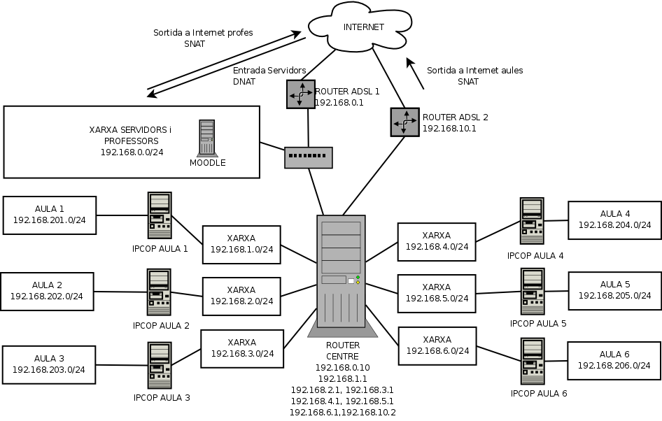
Xarxes WAN
Xarxa “WAN” del centre

Slide 5
Nivell d'Internet (Nivell 2 TCP/IP) -
Nivell de xarxa (Nivell 3 OSI)
Control de la xarxa/subxarxa
  Treballa amb blocs de dades de xarxa (3-PDU) anomenats paquets.
Funcions
  Encaminament: Determinar la ruta (nodes de xarxa pels quals circular) més adequada per als paquets
  Identificació: Els nodes han de tenir una identificació única que els permeti distingir dels altres nodes i localitzar-los a la xarxa. ADREÇES IP
  Control de la congestió: determina quins són els camins menys congestionats (similar al trànsit rodat)
  Interconnexió de xarxes
  Protocol: IP (Internet Protocol)

Slide 6
Encaminament
Encaminament
  És el mecanisme pel qual en una xarxa els paquets es fan arribar d'un origen a una destinació seguint un camí o ruta concreta.
  Cada node de la xarxa, quan rep un paquet a de prendre una decisió de que fer amb aquest paquet:
    Quedar-se el paquet quan ell és el destinatari
    Enviar al paquet cap a un altre node veí
    O potser eliminar el paquet per què és incorrecta.
Routers/Encaminadors
  Els routers o encaminadors són els dispositius/nodes de xarxa que s'encarreguen de l'encaminament a nivell de xarxa.

Slide 7
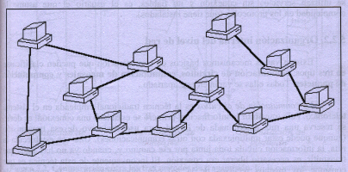
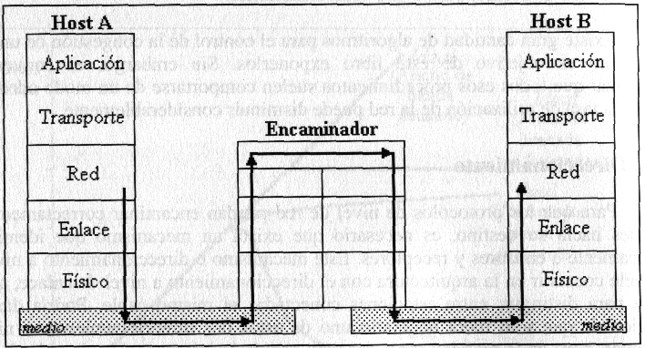
Encaminament
WAN
Típic de les xarxes WAN
  A diferència de les xarxes
  LAN, el medi no és compartit
Enllaços punt a punt (PPP)
  Cada node de la xarxa és un router (encaminador)

Slide 8
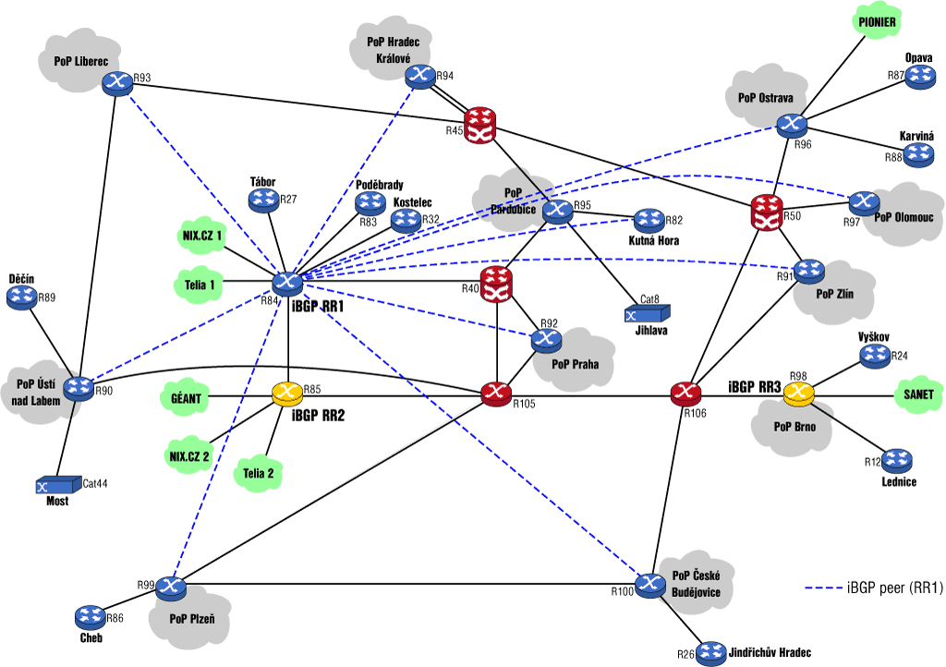
Control de congestió
  Control de la congestió: determina quins són els camins menys congestionats (similar al trànsit rodat)

Slide 9
Protocol IP
Internet Protocol
  IP és el protocol més utilitzat a nivell de xarxa
  La versió actual del protocol és la versió 4 (Ipv4) i data del 1980
  IP és un protocol Best Effort (El millor esforç possible)
    Intenta transmetre els paquets el millor possible per la xarxa però no pot assegurar:
      Que els paquets arribin
      Que els paquets arribin correctament (sense errors)
      Que els paquets arribin en ordre
    El nivell superior (transport) és qui fa el control d'errors
  La Internet Engineering Task Force (IETF) és qui s'encarrega de definir el protocol IP.

Slide 10

Protocol IP
Història
  TCP/IP va ser creat pel DoD (Departament of Defense) dels Estats Units amb l'objectiu de crear una xarxa que sobrevisques a qualsevol circumstància (per exemple un atac Nuclear).
  La idea és que les comunicacions funcionin encara que un moment concret un o més nodes de xarxa no funcionin
  IP a anat creixent a mesura que Internet anava creixent
    Les primeres xarxes tenien molts pocs nodes
    La primera versió d'IP era per a xarxes de com a màxim 2⁵ màquines (32 màquines)
    La següent versió era per a 2⁴(16) xarxes i 2⁸ (256) màquines per xarxa.
    La versió actual suporta 2³²(4.294.967.296 màquines)
    Actualment uns 4 billions d'adreces no són suficients adreces. S'està implantant poc a poc el protocol IPv6 amb 2¹²⁸ (3,4x10³⁸ màquines)

Slide 11
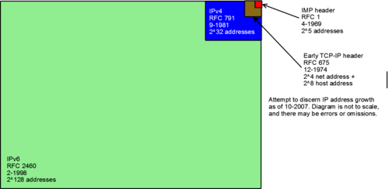
Protocol IP
Creixement d'Internet i de les adreces IP

Slide 12
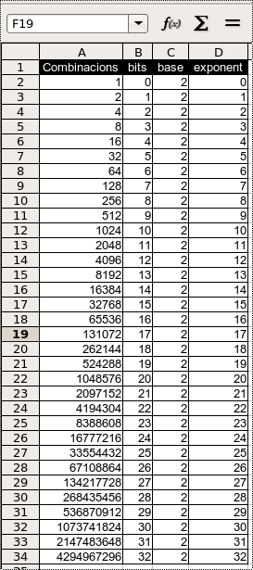
Repàs del format binari
Potències de base 2
  Són els “nombres màgics” en
  informàtica
Exercici
  Creu un full de càlcul com el de la
  dreta utilitzant OpenOffice
Formats
  binari: 1011101
  octal: 135
  decimal: 93
  hexadecimal: 5D

Slide 13
Conversió de binari a decimal
Cada bit té un pes diferent
  El primer bit per l'esquerre val 1
  Els següents bits dupliquen (multipliquen x2) el seu valor:
1024 512 256 128 64 32 16 8 4 2 1
0 0 0 0 1 0 1 1 1 0 1
64 + 16 + 8 + 4 +1 = 93

Slide 14
Conversió de decimal a binari
Anar dividint per dos i les restes que queden són els valors del format binari
  Exercici: Feu la tasca Exercicis de conversió que trobareu a Moodle.
93
2
2
1
46
2
0
23
2
1
11
2
1
5
2
1
2
2
0
1

Slide 15
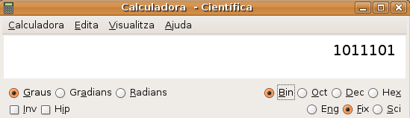
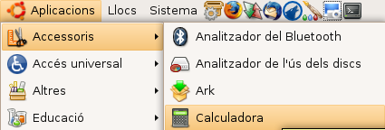
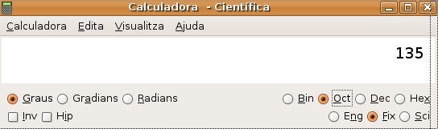
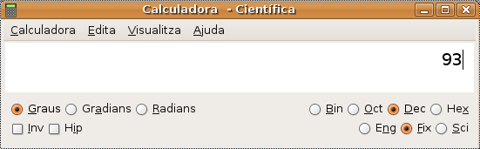
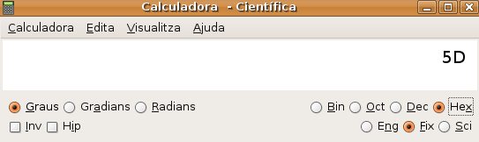
Repàs del format binari
  Calculadora científica

Slide 16
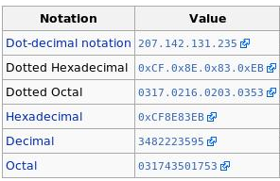
Adreces IP
Protocol Ipv4
  Estan formades per 32 Bits i permeten adreçar una mica menys de 4300 milions de màquines.
  El format més comú és el decimal amb punts.
Altres notacions
207.142.131.235 correspon als 32 bits: 11001111.10001110.10000011.11101011
Les adreces IP identifiquen de forma unívoca un node dins d'una xarxa concreta

Slide 17
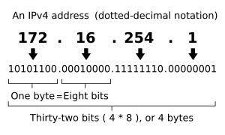
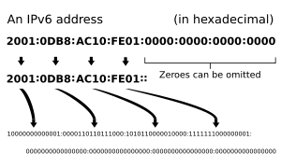
Adreces IP
Conversió d'adreces IPv4 a binari
  Hi ha una eina anomenada ipcalc
  que ens permet fer operacions amb
  adreces IP.
Conversió d'adreces IPv6 a binari

Slide 18
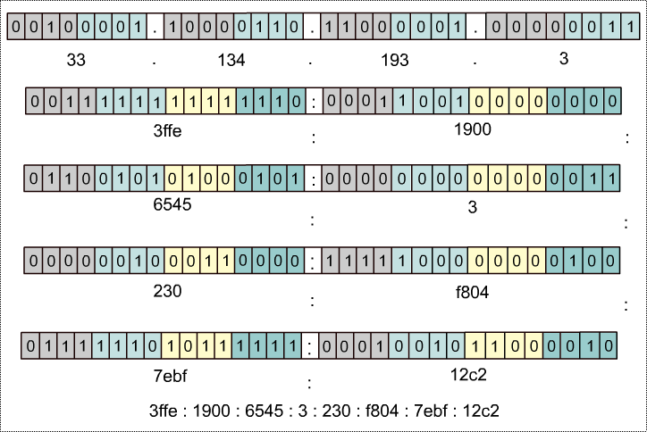
Adreces IP
Ipv6
  Consulteu l'apartat 9.2 Direccionamiento IP del curs Cisco CCNA1

Slide 19
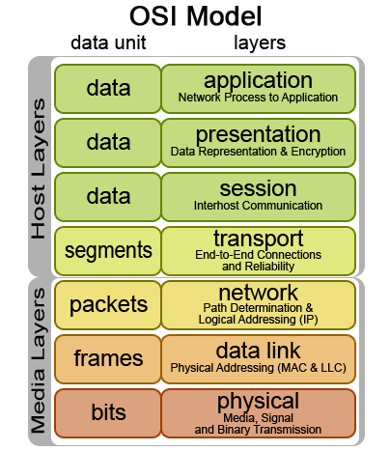
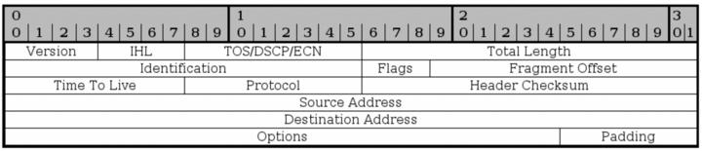
Paquets IP
La unitat de dades del nivell 4 és el paquet/packet
  Un paquet està format per dos parts:
    Capçalera:
    Dades: si les dades a transportar són
    moltes, les dades s'hauran de
    fragmentar/repartir en diferents paquets
  Exercici: incorporeu a la vostra wiki un exemple de captura d'un paquet IP amb Ethereal on s'identifiquen els components de la capçalera d'un paquet IP.

Slide 20
Configuració IP de nodes de xarxa
Paràmetres necessaris per configurar un paràmetre de xarxa
  Paràmetres imprescindibles
    Adreça IP
    Màscara de xarxa
  Paràmetres “opcionals”
    Porta d'enllaç
    Servidors de DNS
  Altres paràmetres
    Adreça de difusió, adreça de xarxa, adreça MAC
Aquests paràmetres no són imprescindibles per tal que una màquina és pugui comunicar amb altres màquines de la mateixa xarxa!

Slide 21
Màscara de xarxa
La màscara determina quins bits estan reservats a la xarxa i quins bits a les màquines.
  La màscara més utilitzada és la màscara:
  Tenen el format de les adreces IP però no tots els valors són possibles
  En format binari, la màscara ha de tenir tots els uns junts i al principi, seguit d'un sèrie de ceros.
    Només són vàlides les màscares que tenen els valors:
      255, 254, 252, 248, 240, 224, 192, 128
255.255.255.0
11111111.11111111.11111111.00000000

Slide 22
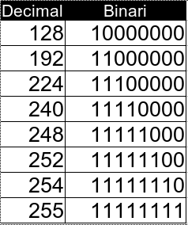

Màscara de xarxa
Per que tenen aquest format les
màscares de xarxa?:
  Els bits de l'esquerre, marcats amb
  uns (1) s'utilitzen per indicar la xarxa
  Els bits de la dreta, marcats amb
  ceros (0) s'utilitzen per identificat un
  host dins d'una xarxa concreta
Exemples
  Aula 1: Totes les adreces IP comencen per 192.168.201 (màscara 255.255.255.0)
  Aula 4: Totes les adreces IP comencen per 192.168.204 (màscara 255.255.255.0)

Slide 23
Màscara de xarxa
La màscara 255.255.255.0:
  Ens indica que estem a una xarxa de 254 màquines
  Ens indica quines adreces IP són de la nostra xarxa
  Hi ha una adreça màxima i una adreça mínima dins de la xarxa
  Més endavant veurem en més detall el tema de les subxarxes
$ ipcalc 192.168.201.0/255.255.255.0
Address: 192.168.201.0 11000000.10101000.11001100. 00000000
Netmask: 255.255.255.0 = 24 11111111.11111111.11111111. 00000000
Wildcard: 0.0.0.255 00000000.00000000.00000000. 11111111
=>
Network: 192.168.201.0/24 11000000.10101000.11001100. 00000000
HostMin: 192.168.201.1 11000000.10101000.11001100. 00000001
HostMax: 192.168.201.254 11000000.10101000.11001100. 11111110
Broadcast: 192.168.201.255 11000000.10101000.11001100. 11111111
Hosts/Net: 254 Class C, Private Internet

Slide 24
Màscara de xarxa
AULA 1
Network(N)/Hosts (H) NNNNNNNN.NNNNNNNN.NNNNNNNN.HHHHHHHH
MÀSCARA : 255.255.255.0 / 11111111.11111111.11111111.00000000
IP xarxa: 192.168.201.x / 11000000.10101000.11001001.00000000
Màquina1: 192.168.201.1 / 11000000.10101000.11001001.00000001
Màquina2: 192.168.201.2 / 11000000.10101000.11001001.00000010
Màquina3: 192.168.201.3 / 11000000.10101000.11001001.00000011
Màquina4: 192.168.201.4 / 11000000.10101000.11001001.00000100
Màquina5: 192.168.201.5 / 11000000.10101000.11001001.00000101
Màquina6: 192.168.201.6 / 11000000.10101000.11001001.00000110
Màquina7: 192.168.201.7 / 11000000.10101000.11001001.00000111
Màquina8: 192.168.201.8 / 11000000.10101000.11001001.00001000
Màquina9: 192.168.201.9 / 11000000.10101000.11001001.00001001
.............................................................
Màqui252: 192.168.201.250/11000000.10101000.11001001.11111010
Màqui252: 192.168.201.251/11000000.10101000.11001001.11111011
Màqui252: 192.168.201.252/11000000.10101000.11001001.11111100
Màqui252: 192.168.201.253/11000000.10101000.11001001.11111101
Màqui252: 192.168.201.254/11000000.10101000.11001001.11111110
Màqui255: 192.168.201.255/11000000.10101000.11001001.11111111

Slide 25
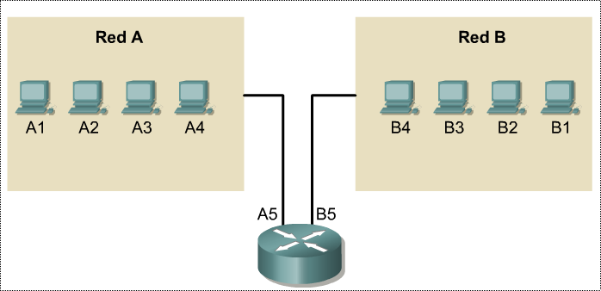
Porta d'enllaç
Gateway/Pasarel·la/Router/Encaminador
  Té múltiples noms però la seva definició és:
  Pot ser el router ADSL
  que ens dona accés a
  Internet, un router que
  ens connecta a la xarxa
  del centre, l'IPCOP de
  l'aula, etc.
La porta d'enllaç és el node de la xarxa local que ens permet connectar-nos a una altra xarxa
Xarxa 1
(LAN 1)
Gateway
Xarxa 2
(LAN 2)

Slide 26
Servidors de DNS
Són una eina per facilitar l'ús de la xarxa
  Ens permeten treballar a un nivell més humà (o menys de màquina) i treballar amb noms en comptes d'adreces IP
  Per tal de treballar amb noms de màquina, hem d'utilitzar un servidor de DNS que s'encarregarà de traduir els noms en adreces IP.
  No és imprescindible. Per exemple si s'espatlla el DNS del vostre proveïdor d'accés a Internet sempre podeu accedir a la web de l'IES a través de la seva IP
$ ping www.iescopernic.com
PING www.iescopernic.com (80.34.23.149) 56(84) bytes of data.
64 bytes from 149.Red-80-34-23.staticIP.rima-tde.net (80.34.23.149): icmp_seq=1 ttl=252 time=106 ms
64 bytes from 149.Red-80-34-23.staticIP.rima-tde.net (80.34.23.149): icmp_seq=2 ttl=252 time=108 ms
http://80.34.23.149/moodle

Slide 27
Configuració per línia de comandes de nodes de xarxa
Quan no es disposa d'entorn gràfic (servidors), normalment els passos que cal seguir per configurar la xarxa són una combinació de comandes i d'edicions de fitxers de configuració.
  En aquest apartat veurem les comandes i els fitxers de configuració bàsics per a configurar nodes de xarxa.
    NOTA: és molt important conèixer la configuració per línia de comandes per què sovint és l'única opció que tenim. També cal dir que totes les eines gràfiques acaben utilitzant aquestes comandes i/o fitxers de configuració.
Pàgines de consulta/referència
  Comandes de xarxa
  Fitxers de configuració
  Paquets de xarxa

Slide 28
Comandes de xarxa
Consulta i configuració de les interfícies
  ifconfig, iwconfig
Consulta de la taula de rutes i de la passarel·la
  route
Consulta dels paràmetres de xarxa
  ipcalc
Comandes per apagar i encendre interfícies
  ifup, ifdown, dhclient
Comprovació de xarxes i altres comandes
  ping, traceroute, host, arp, netstat, ip, tracepath, nslookup, dnstracer, nmap, tcpdump, whois, iptables, etc.

Slide 29
Fitxers de configuració
Interfícies de xarxa
  Fitxer /etc/network/interfaces
Resolució de noms DNS.
  Fitxer /etc/resolv.conf
  Fitxer /etc/hosts
  Fitxer /etc/host.conf
Altres fitxers
  /etc/networks, /etc/protocols, /etc/services...
  Veieu l'apartat Fitxers de configuració a la wiki del professor

Slide 30
Paquets de xarxa
La majoria del programari necessari per a xarxes ja es troba instal·lat:
  net-tools (netbase), ifupifdown, gnome-nettool, dnsutils, iproute, etc
Altres paquets es poden instal·lar des de els repositoris amb apt-get install:
  nmap, tcpdump, traceroute, dnstracer, wireshark, ipcalc, arpwatch, whois, etc
  La imatge de l'aula ja porta instal·lats molts d'aquests paquets.
  Exemple d'instal·lació:
$ sudo apt-get install whois

Slide 31
Configuració per línia de comandes
Configuració estàtica
  La configuració de cada node de xarxa es realitza de forma manual pels administradors de les màquines i els paràmetres de xarxa “són fixos”.
  Cal conèixer els paràmetres de la xarxa
Configuració dinàmica (DHCP)
  La configuració dels nodes de xarxa la realitza de forma automàtica utilitzant un servidor de DHCP. Els paràmetres dels nodes de xarxa poden ser fixos o dinàmics (varien amb el temps)
  No cal conèixer els paràmetres de la xarxa (el servidor DHCP de la xarxa ens els proporciona)

Slide 32
Configuració per línia de comandes
Passos a seguir per configurar la xarxa
  Escollir quin tipus de configuració volem: estàtica o dinàmica
  Si la configuració és estàtica decidir (o preguntar a l'administrador de la xarxa) els 4 paràmetres bàsics de xarxa (IP, Màscara, Passarel·la/Gateway i servidors de DNS)
  Modificar la configuració de la màquina modificant els Fitxers de Configuració adients. NOTA: Cal utilitzar un editor de text per línia de comandes
  Un cop fetes les modificacions:
    IMPORTANT: Cal executar les comandes necessàries per que la màquina apliqui la NOVA configuració.

Slide 33

/etc/network/interfaces
Fitxer de configuració principal
  Els fitxers de configuració també tenen manual
$ cat /etc/network/interfaces
# The loopback interface
auto lo
iface lo inet loopback
auto eth0
iface eth0 inet static
address 10.0.2.2
netmask 255.255.254.0
broadcast 10.0.3.255
dns-nameserver 127.0.0.1
dns-search intern
gateway 10.0.2.1
auto eth1
iface eth1 inet dhcp
Configuració del loopback
Configuració ethernet:
Es configuren tots els paràmetres de
xarxa (configuració estàtica)
Configuració ethernet del segon
dispositiu de xarxa (configuració DHCP)
$ man interfaces

Slide 34
Fitxers de configuració de DNS
$ cat /etc/resolv.conf
nameserver 192.168.1.3
nameserver 192.168.1.1
/etc/resolv.conf
/etc/hosts
/etc/host.conf
/etc/hostname
$ cat /etc/hosts
127.0.0.1 localhost
127.0.1.1 ubuntu-sala
192.168.1.3 acacha.dyndns.org
$ cat /etc/host.conf
# The "order" line is only used by old versions of the C library.
order hosts,bind
multi on
$ cat /etc/hostname
ubuntu-sala

Slide 35
Altres distribucions Linux
Altres distribucions Linux
  /etc/sysconfig/network/ifcfg-* (SUSE) amb DHCP
$ cat /etc/sysconfig/network/ifcfg-eth0
BOOTPROTO='dhcp'
BROADCAST=''
ETHTOOL_OPTIONS=''
IPADDR=''
MTU=''
NAME='AMD PCnet - Fast 79C971'
NETMASK='255.255.255.0'
NETWORK=''
REMOTE_IPADDR=''
STARTMODE='auto'
UNIQUE='rBUF.weGuQ9ywYPF'
USERCONTROL='no'
_nm_name='bus-pci-0000:00:10.0'

Slide 36
Comandes
Per tal que la màquina apliqui els canvis del fitxer de configuració cal executar:
  Aquesta comanda s'executa sola cada cop que inicieu la màquina. Si després es fa algun canvi l'heu d'executar vosaltres mateixos.
També podeu utilitzar les comandes:
  On x és el número de la vostra interfície de xarxa
  La comanda down apaga la interfície de xarxa i la comanda up l'encén
En cas d'utilitzar DHCP també podeu utilitzar:
$ sudo /etc/init.d/networking restart
$ sudo ifdown ethx
$ sudo ifup ethx
$ sudo dhclient ethx

Slide 37
Editors de text. joe
Necessitareu un editor de text per línia de comandes
  Joe és l'editor que utilitzo normalment per editar fitxers per línia de comandes.
  Possiblement cal instal·lar-lo ja que no és un editor que portin les distribucions GNU/Linux per defecte:
Iniciar joe:
Exemple:
Ajuda:
Sortir i guardar:
$ sudo apt-get install joe
$ joe nom_del_fitxer_que voleu editar
$ sudo joe /etc/network/interfaces
<Ctrl> + K + H
<Ctrl> + K + X

Slide 38
Pràctiques
Tasques
  Realitzeu l'exercici NA4.A2
    Configuració per línia de comandes d'un servidor Linux (Ubuntu Server). Configuració dinàmica i configuració estàtica
    Pràctiques de configuració de nodes de xarxa
  Els exercicis es fan de forma individual però:
  Les correccions es fan en parella. Cadascú corregeix la pràctica del company:
    Cal comprovar que funciona la xarxa seguint les instruccions de la web:
      Passos per comprovar la xarxa
    I del document
      Comprovació d'errors de xarxa
  Si teniu problemes consulteu l'annex 2 (FAQ)

Slide 39
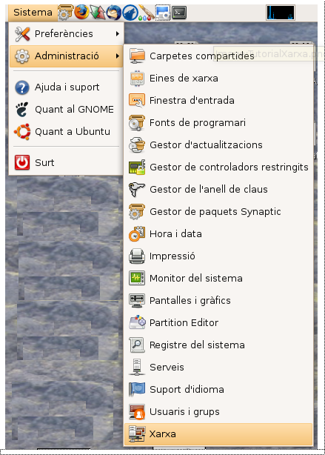
Configuració gràfica de nodes de xarxa
  La configuració des de el
  menú Administració i l'opció
  Xarxa

Slide 40
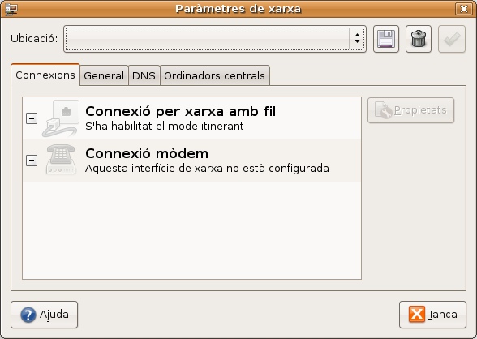
Configuració gràfica de nodes de xarxa
Ubuntu
  La configuració gràfica
  sempre acabarà modificant
  els fitxers de configuració
  Podeu comprovar les
  modificacions als fitxers
  Podeu utilitzar l'entorn gràfic per aprendre com funcionen els fitxers de configuració
Exercici
  Seguiu els passos de la web del professor

Slide 41
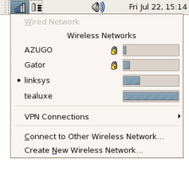
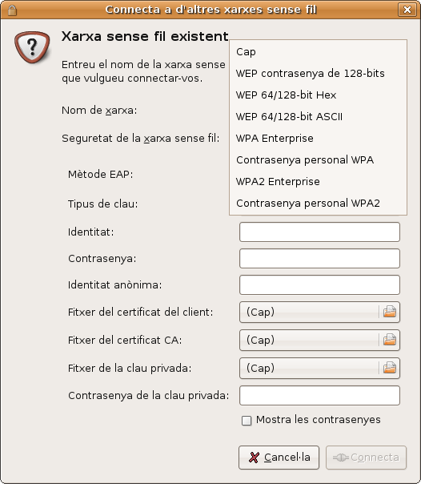

NetworkManager
Aplicació gràfica Gnome
Ús avançat i simple de la
xarxa:
  Canvi de dispositius en calent
  Roaming entre xarxes wireless
  Suport WEP i WPA

Slide 42
Eines gràfiques de xarxa
  Eines gràfiques de xarxa

Slide 43
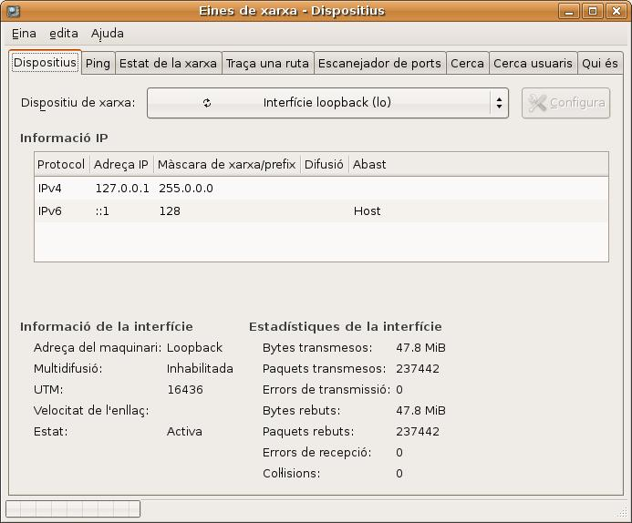
Gnome-Neetool
Configuració de dispositius:

Slide 44
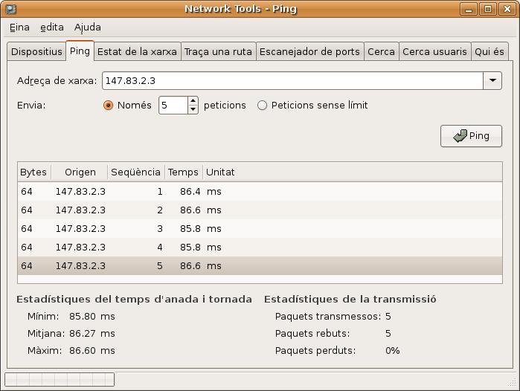
Gnome-Neetool
Ping:
$ ping -c 5 147.83.2.3
$ ping 147.83.2.3

Slide 45
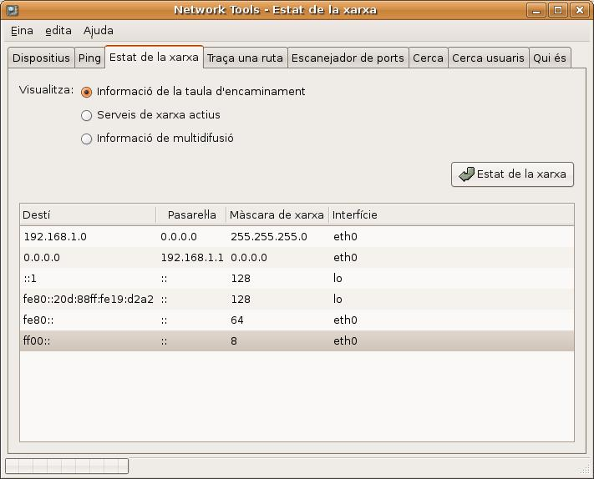
Gnome-Neetool
Encaminament:
$ route / $ netstat -r

Slide 46
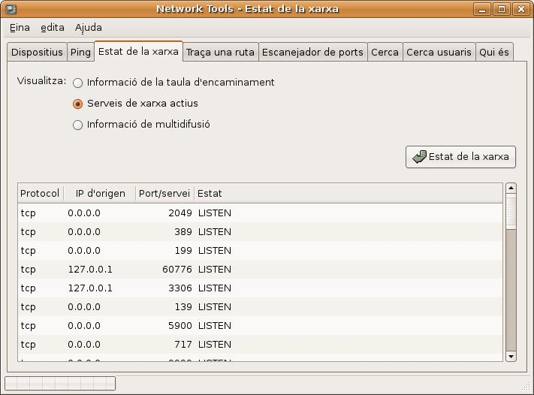
Gnome-Neetool
Estat de les connexions de xarxa:
$ netstat - -inet -l

Slide 47
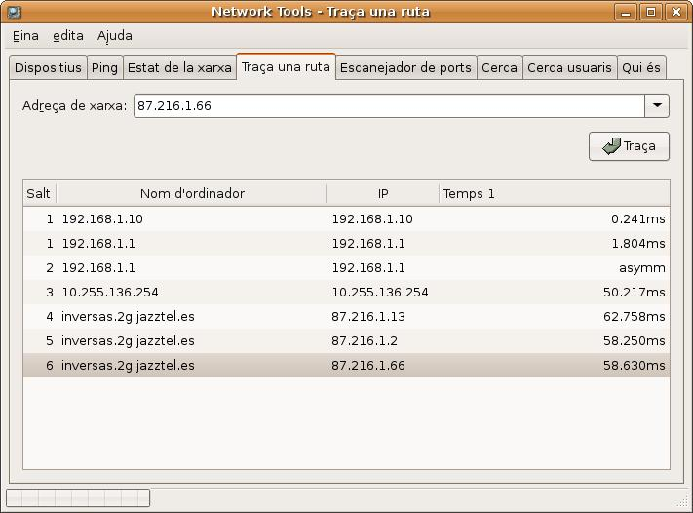
Gnome-Neetool
Traçar una ruta:
$ traceroute 87.216.1.66

Slide 48
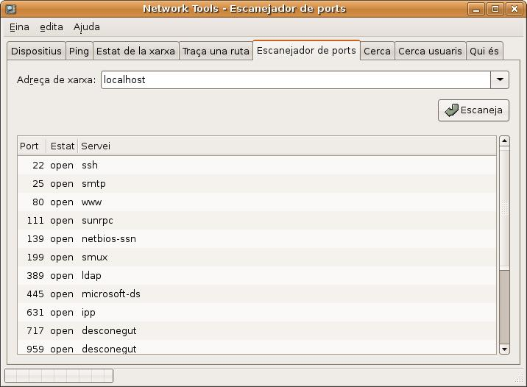
Gnome-Neetool
Escànner de ports:
$ nmap localhost

Slide 49
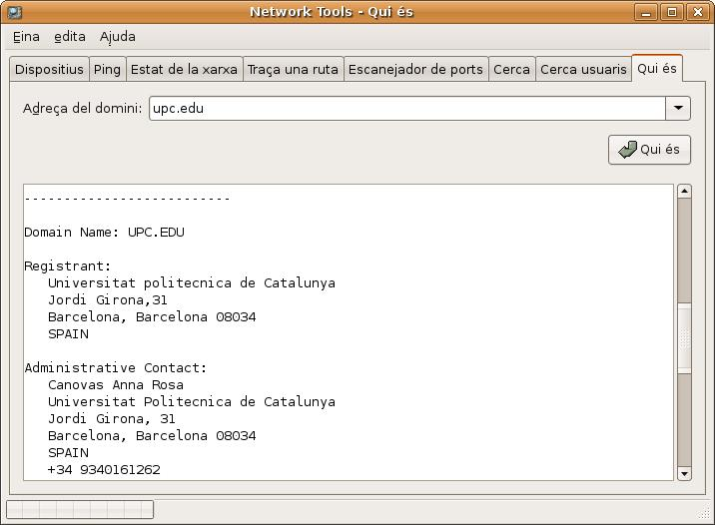
Gnome-Neetool
$ whois upc.edu
Servei Whois:

Slide 50
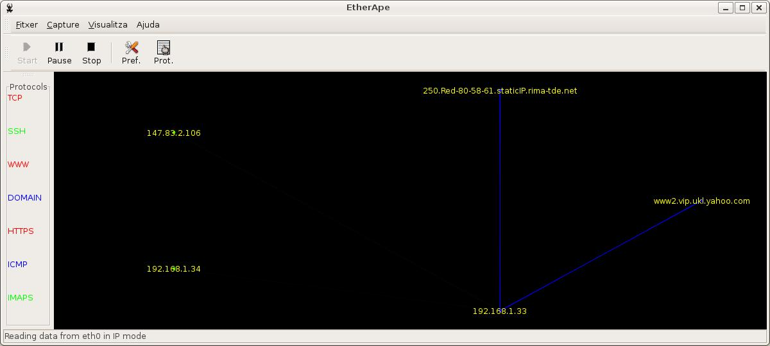
Etherape
Mostra gràficament les connexions de xarxa
  Diferència protocols per colors i amples de banda per amplituds de línia.
  Ús didàctic i de monitorització (netstat gràfic)

Slide 51
Pràctiques
Tasques
  Realitzeu l'exercici NA4.A3
    Documentació de la configuració gràfica de xarxa d'una estació de treball Linux (Ubuntu)
    Pràctiques de configuració de nodes de xarxa
  Els exercicis es fan de forma individual però:
  Les correccions es fan en parella. Cadascú corregeix la pràctica del company:
    Cal comprovar que funciona la xarxa seguint les instruccions de la web i el document que em utilitzat a les pràctica anterior
    També podeu/heu d'utilitzar les eines gràfiques explicades en els apartats anteriors
  Si teniu problemes consulteu l'annex 2 (FAQ)

Slide 52
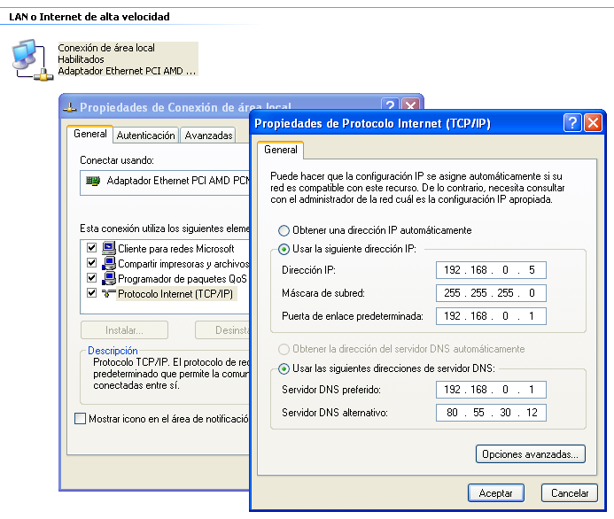
Configuració amb entorn gràfic. Windows
Windows
  També disposeu
  d'eines gràfiques
  per a configurar la
  xarxa
  Panell de control/
  Connexions de xarxa

Slide 53
Pràctiques
Tasques
  Realitzeu l'exercici NA4.A4
    Configuració gràfica d'una estació de treball Windows.
    Pràctiques de configuració de nodes de xarxa
  Els exercicis es fan de forma individual però:
  Les correccions es fan en parella. Cadascú corregeix la pràctica del company:
    Cal comprovar que funciona la xarxa seguint les instruccions de la web:
      Passos per comprovar la xarxa
    I del document
      Comprovació d'errors de xarxa
  Si teniu problemes consulteu l'annex 2 (FAQ)

Slide 54
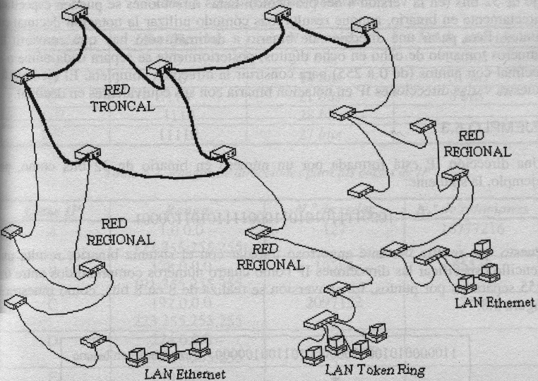
Subxarxes
La xarxa (Internet) està formada per subxarxes.
  L'adreça de xarxa conjuntament amb la màscara de xarxa configuren les subxarxes.
Les subxarxes permeten aprofitar millor les IPS
  Recurs limitat
  Millor organització jeràrquica.
Les subxarxes permeten aprofitar millor les IP
  Recurs limitat.
  Millor organització jeràrquica.
Els routers connecten subxarxes.
Subxarxes a la wiki del curs

Slide 55
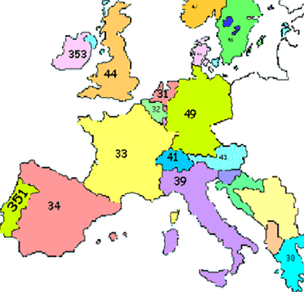
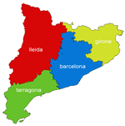
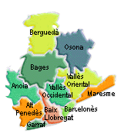
Subxarxes
PSTN (Public Switched Telephone Network)
  La xarxa telefònica commutada (xarxa telefònica) també utilitza subxarxes
    Nº Telèfon: +34 93 894 05 50
      +34: Codi de país (Espanya)
      93: Codi de província (Barcelona)
      894: Codi de ciutat/zona (Sitges)
      05 50: Número de l'abonat
972
973
93
      +34 93 894 05 50
977

Slide 56
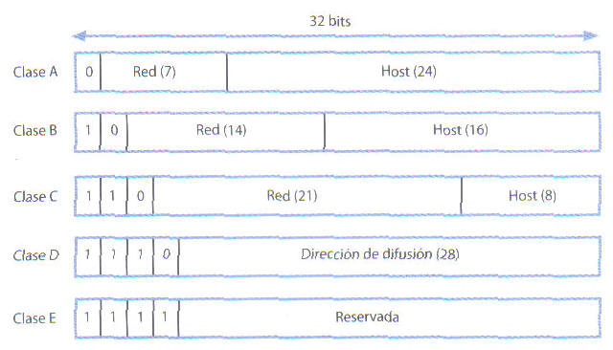
Subxarxes
N: Network
H: Host
0NNNNNNN.HHHHHHHH.HHHHHHHH.HHHHHHHH
10NNNNNN.NNNNNNNN.HHHHHHHH.HHHHHHHH
110NNNNN.NNNNNNNN.NNNNNNNN.HHHHHHHH
La màscara determina quins bits estan reservats a la xarxa i quins bits a les màquines.
  Depenent de les necessitats de xarxa (nombre de subxarxes i nombre de màquines per xarxa) s'escull la classe més adequada.

Slide 57
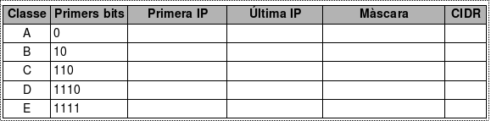
Classes
  Classful Networks
    Va aparèixer als anys 80 per poder classificar les xarxes en tres mides (classe A, B i C)
  Classe B: Força xarxes mitjanes
  Classe C: Moltes xarxes de 254 màquines
  Classes especials (D i E): Reservades per a usos especials
  Exercici
    Ompliu un quadre com el següent a la wiki:
      Podeu trobar el quadre buit a Moodle

Slide 58
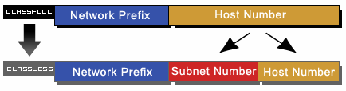
Subxarxes. CIDR
Classless Inter-Domain Routing. CIDR
  Apareix als anys 90 per substituir el sistema de classes.
  Permet utilitzar bits d'host per a
  crear subxarxes:
  Ens permet obtenir més tipus de subxarxes que el sistema de classes
  La notació de les màscares amb barra (/24) també s'anomena notació CIDR.

Slide 59
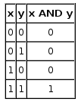
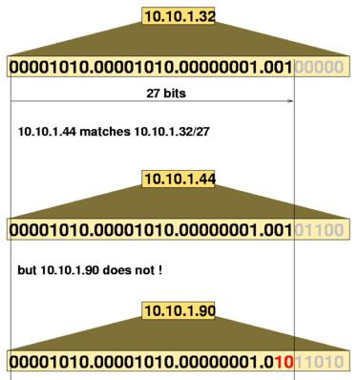
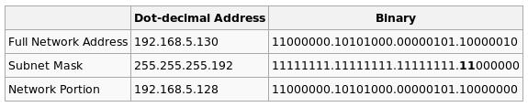
Subxarxes
Per què s'utilitza aquest sistema?
  Per que per a les màquines és molt fàcil fer càlculs de subxarxes
  Càlcul molt fàcil (AND binari) per saber si
  dues adreces són de la mateixa xarxa
$ ipcalc 192.168.5.130/26
Address: 192.168.5.130 11000000.10101000.00000101.10 000010
Netmask: 255.255.255.192=26 11111111.11111111.11111111.11 000000
Network: 192.168.5.128/26 11000000.10101000.00000101.10 000000

Slide 60
Subxarxes
Són de la mateixa xarxa (màscara 27) les IPs?:
  10.10.1.44
  10.10.1.90
Són de la mateixa xarxa (màscara 25) les Ips?:
  192.168.201.50
  192.168.201.220
$ ipcalc 10.10.1.44/27
Address: 10.10.1.44 00001010.00001010.00000001.001 01100
Netmask: 255.255.255.224=27 11111111.11111111.11111111.111 00000
Network: 10.10.1.32/27 00001010.00001010.00000001.001 00000
$ ipcalc 10.10.1.44/27
Address: 10.10.1.90 00001010.00001010.00000001.010 11010
Netmask: 255.255.255.224=27 11111111.11111111.11111111.111 00000
Network: 10.10.1.64/27 00001010.00001010.00000001.010 00000
$ ipcalc 192.168.201.50/27
Address: 192.168.201.50 11000000.10101000.11001001.00110010
Netmask: 255.255.255.224=27 11111111.11111111.11111111.11100000
Network: 192.168.201.32/27 11000000.10101000.11001001.00100000
$ ipcalc 192.168.201.220/27
Address: 192.168.201.220 11000000.10101000.11001001.11011100
Netmask: 255.255.255.224=27 11111111.11111111.11111111.11100000
Network: 192.168.201.192/27 11000000.10101000.11001001.11000000

Slide 61
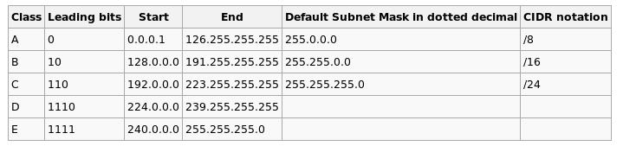
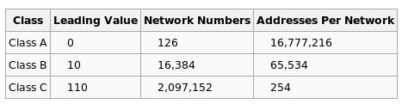
Subxarxes. Classes IP
RESUM: Classful Networks
  Va aparèixer als anys 80 per poder classificar les xarxes en tres mides (classe A, B i C).
3 màscares possibles, 3 possibilitats

Slide 62

Exemple. 4 subxarxes classe C.
Xarxa classe C 192.168.0.1/24
  Cada bit d'host que agafem com a subxarxa ens permet multiplicar per dos les anteriors subxarxes que teníem.
Nova màscara 255.255.255.192/26

Slide 63

Exemple. 4 subxarxes classe C.
Algunes adreces no es poden utilitzar
  Xarxa: 192.168.1.0 | 192.168.1.64 | 192.168.1.128 | 192.168.1.192
  Broadcast: 192.168.1.63 | 192.168.1.127 | 192.168.1.191 | 192.168.1.255

Slide 64
Adreces IP reservades
La primera adreça del rang d'adreces determinar per la màscara de xarxa és l'adreça de la xarxa
Adreça de xarxa
  Quina adreça té una xarxa?
    Per poder respondre a aquesta pregunta necessitem reservar una adreça especial: Adreça de xarxa
Adreça de difusió
  Quina és la forma més senzilla (per les màquines) d'enviar un paquet a totes les màquines d'una xarxa?
    La resposta és utilitzar l'adreça de difusió
    Totes les màquines de la xarxa tenen aquesta adreça a part de la corresponent adreça IP (quan reben un paquet amb aquesta IP el processen com si tingues la seva IP)
    Molt més còmode que enviar X paquets (on X és el nombre de màquines de la xarxa)
L'adreça de difusió és una adreça especial per a referir-se a totes les màquines de la xarxa

Slide 65


IPs reservades
Hi ha altres adreces IP reservades
Xarxes privades

Slide 66

Subxarxes
Cisco CCNA 1
  Podeu trobar el tema de subxarxes a l'apartat 10.3
Esquema de creació de subxarxes IP
  Exercici 1: Pràctica de laboratori CISCO 10.3.5d “División en subredes de una red Clase C”
  Exercici 2: Exercici puntuable sobre subxarxes (Moodle)

Slide 67
Comanda ifconfig
Consulta i configuració de paràmetres de xarxa
  ifconfig
    Adreça IP. Adreça lògica del protocol IP. Nivell de xarxa (Nivell 3 OSI). Protocol IP.
    Adreça MAC. Adreça física. Assignada a la NIC. Nivell MAC (Nivell 2 OSI). Protocol ARP.
    Màscara de xarxa. Determina quina part de l'adreça correspon a la xarxa i quina a les màquines de la xarxa.
    Adreça de xarxa. Ve determinada per la màscara i és l'adreça que té els bits corresponents a adreces de màquines a 0.
    Adreça de difusió (broadcast). Ve determinada per la màscara i és l'adreça que té l'últim octet establert a 255.

Slide 68
Encaminadors
  Consulteu l'apartat 9.1.7 Arquitectura de Internet del curs Cisco CCNA

Slide 69
Pràctica de subxarxes i encaminadors.
La xarxa de l'institut
Exercici:
  Determineu les subxarxes i encaminadors que hi ha al centre i els seus paràmetres principals.
  Feu un gràfic/resum amb DIA similar a:
  Documenteu-ho a la vostra wiki seguint la plantilla del professor.

Slide 70
ifup/ifdown
Les comandes ifup/ifdown són les encarregades d'activar/desactivar les interfícies de xarxa segons els paràmetres dels fitxers de configuració.
  El sistema operatiu s'encarrega de cridar aquestes comandes a l'iniciar l'ordinador.
$ sudo ifup eth0
...................................................................................
Listening on LPF/eth0/00:0d:88:19:d2:a2
Sending on LPF/eth0/00:0d:88:19:d2:a2
Sending on Socket/fallback
DHCPREQUEST on eth0 to 255.255.255.255 port 67
DHCPACK from 192.168.1.1
bound to 192.168.1.14 -- renewal in 244026 seconds.
$ sudo ifdown eth0
.....................................................................................
Listening on LPF/eth0/00:0d:88:19:d2:a2
Sending on LPF/eth0/00:0d:88:19:d2:a2
Sending on Socket/fallback
DHCPRELEASE on eth0 to 192.168.1.1 port 67

Slide 71
Inicialització de la xarxa a Debian
S'utilitzen scripts d'inicialització SystemV
  La xarxa s'executa al nivell S (Single User Mode) (primer de tots, fins i tot abans del nivell 1)
  Els Links:
    /etc/rcS.d/S08loopback
    /etc/rcS.d/S40networking
  Executen els scripts d'inicialització
    /etc/init.d/loopback start
    /etc/init.d/networking start

Slide 72




Pràctiques de dispositius de xarxa
Dispositius que configurarem
  Commutador Cisco Catalyst 2950 series
  Encaminador Cisco 1841
  Encaminador DLINK di-604
  Linux Box IPCOP amb màquina virtual: Virtual Box
+

Slide 73
Qüestions comunes de les pràctiques
Configuració de fàbrica
  Tots els dispositius tenen una configuració de fàbrica o configuració per defecte.
  Aquesta configuració la trobareu normalment a la documentació o a Internet.
  Tots els dispositius tenen un procediment per tornar a la configuració per defecte
    Pot ser un problema de seguretat
  Normalment ens interessa conèixer la IP i l'usuari i paraula de pas per accedir
  http://www.routerpasswords.com

Slide 74

Qüestions comunes de les pràctiques
Per configurar els dispositius cal estar a la mateixa xarxa
  El dispositiu no pot canviar de xarxa! L'ordinador ha de canviar
  INCORRECTE:
  CORRECTE:
IP: 192.168.0.1
Màscara: 24
IP: 192.168.201.5
Màscara: 24
XARXA: 192.168.0.0/24
XARXA AULA 1:
192.168.201.0/24
No hi ha
comunicació
IP: 192.168.0.1
Màscara: 24
IP: 192.168.0.5
Màscara: 24
XARXA: 192.168.0.0/24
XARXA DISPOSITIU:
192.168.0.0/24
OK

Slide 75

IP ALIASING
Amb una sola NIC (targeta de xarxa) podem tenir més d'una interfície de xarxa
  Permet tenir configurada una targeta de xarxa per a múltiples IP i xarxes.
  Ideal per a configurar dispositius de xarxa. Permet accedir al dispositiu, sense perdre la configuració de xarxa de l'ordinador
INTERNET
GATEWAY
eth0
eth0:1
Dispositiu a configurar

Slide 76
IP ALIASING
La interfície “virtual” s'ha de configurar amb
  IP diferent a la del dispositiu però que estigui a la mateixa xarxa (podeu utilitzar ipcalc per obtenir un rang d'adreces IP vàlides)
  Mateixa xarxa que el dispositiu (mateixa màscara)
Dispositiu a configurar
IP: 192.168.0.1
Màscara: 255.255.255.0
sudo ifconfig eth0:1 192.168.0.5 netmask 255.255.255.0 up
$ ifconfig
eth0 Link encap:Ethernet HWaddr 00:30:1B:B7:CD:B6
inet addr:192.168.1.2 Bcast:192.168.1.255 Mask:255.255.255.0
inet6 addr: fe80::230:1bff:feb7:cdb6/64 Scope:Link
UP BROADCAST RUNNING MULTICAST MTU:1500 Metric:1
RX packets:71667 errors:0 dropped:0 overruns:0 frame:0
TX packets:52003 errors:0 dropped:0 overruns:0 carrier:0
collisions:0 txqueuelen:0
RX bytes:73735124 (70.3 MB) TX bytes:6732597 (6.4 MB)
eth0:1 Link encap:Ethernet HWaddr 00:30:1B:B7:CD:B6
inet addr:192.168.0.5 Bcast:192.168.0.255 Mask:255.255.255.0
UP BROADCAST RUNNING MULTICAST MTU:1500 Metric:1
Interrupt:20
Podeu escollir una IP entre 192.168.0.2 i 192.168.0.254
i la màscara 255.255.255.0
$ ipcalc 192.168.0.1/24
..........
Network: 192.168.0.0/24
HostMin: 192.168.0.1
HostMax: 192.168.0.254
.........

Slide 77
IP ALIASING
Es configura una nova ruta local:
  Les rutes i la passarel·la antigues es mantenen
  Ja podeu comunicar-vos amb el dispositiu (proveu de fer un ping)
Desfer canvis IP ALIASING
$ route
Kernel IP routing table
Destination Gateway Genmask Flags Metric Ref Use Iface
192.168.1.0 * 255.255.255.0 U 0 0 0 eth0
192.168.0.0 * 255.255.255.0 U 0 0 0 eth0
link-local * 255.255.0.0 U 1000 0 0 eth0
default gateway.casa 0.0.0.0 UG 100 0 0 eth0
sudo ifconfig eth0:1 192.168.0.5 netmask 255.255.255.0 down

Slide 78
Switch Cisco Catalyst 2950
Pràctica de configuració bàsica
  Conèixer les diferents opcions de
  connexió/configuració del dispositiu:
    Accés Web. Aplicació web accessible des d'un navegador
    Cisco Network Assistant. Aplicació Cisco
    Accés port Sèrie/Consola. Accés des del port sèrie. Consola
  Conèixer les funcions bàsiques del dispositiu (SNMP, Virtual LAN, monitorització, etc )
    Algunes d'aquestes funcions es veuran més endavant en aquest crèdit o crèdits posteriors
NOTA: Més endavant continuarem utilitzant aquest dispositiu per a altres pràctiques

Slide 79
Router Cisco 1841
Pràctica de configuració bàsica
  Conèixer les diferents opcions de
  connexió/configuració del dispositiu:
    Accés Web. Aplicació web accessible des d'un navegador
    Cisco Network Assistant. Aplicació Cisco
    Accés port Sèrie/Consola. Accés des del port sèrie.
  Dispositiu modular. Es poden afegir mòduls per afegir funcionalitats (enllaços entre commutadors, connexions ADSL, etc.)
  Conèixer les funcions bàsiques del dispositiu (SNMP, tallafocs, monitorització, etc.)
    Algunes d'aquestes funcions es veuran més endavant en aquest crèdit o en crèdits posteriors
NOTA: Més endavant continuarem utilitzant aquest dispositiu per a altres pràctiques

Slide 80
Router D-Link 604
Pràctica de configuració bàsica
  Conèixer quin és el procés habitual per configurar dispositius de xarxa SoHo (Small Office Home Office)
  Saber configurar un encaminador. Configuració LAN i configuració WAN.
  Veure els serveis bàsics que solen proporcionar els encaminadors domèstics (DHCP, DNS...)
  Conèixer les funcions bàsiques del dispositiu (SNMP, tallafocs, DMZ, monitorització, etc.)
  Com molts encaminadors domèstics té dues funcions
    Encaminador
    Commutador LAN integrat

Slide 81
Routers
Xarxes i interfícies de xarxa
  Els encaminadors ja em comentat que es distingueixen per connectar-se a dues o més xarxes
  Cada xarxa té la seva pròpia interfície de xarxa
  Es considera xarxa LAN a la que es connecten dispositius de xarxa.
  Es considera xarxa WAN la que dona accés a xarxes exteriors (Internet, xarxa del centre...)
Xarxa
LAN
Node 1
Commutador
(Switch)
LAN integrat
(4 ports)
AULA DE PRÀCTIQUES
Aula1: 192.168.201.0/24
Aula4: 192.168.204.0/24
Node 2
Port
WAN
Node 3
Node 4
ROUTER
D-LINK
INTERNET
IPCOP
AULA

Slide 82

Routers
L'encaminador de Cisco té més opcions per què és modulable
  Té dos espais per connectar targetes HWIC (accés ADSL, connexions sèrie amb altres encaminadors, un commutador LAN, etc.)
  A part porta dos ports Ethernet i l'accés de consola.
Recursos
  Demo Flash Cisco

Slide 83

Cisco
Tots els dispositius Cisco tenen un sistema operatiu propi
  Cisco IOS (Internetwork Operating System)
  Es pot accedir als dispositius mitjançant el port sèrie i aplicacions per a terminals sèrie (Windows: HyperTerminal, Linux: Minicom)
  Des de la consola es poden
  executar totes les operacions
  necessàries però també hi han altres mètodes per accedir als dispositius Cisco (Web i aplicacions específiques)
$ sudo apt-get install minicom

Slide 84
Cisco IOS
Sistema operatiu dels dispositius Cisco
  Línia de comandes accessible amb minicom:
    Configuració:
    Accés:
$ minicom -s
$ minicom
C2900XL Boot Loader (C2900-HBOOT-M) Version 12.0(5.2)XU, MAINTENANCE INTERIM SOFTWARE
Compiled Mon 17-Jul-00 18:19 by ayounes
starting...
Base ethernet MAC Address: 00:04:27:34:7b:40
Xmodem file system is available.
Initializing Flash...
flashfs[0]: 111 files, 3 directories
flashfs[0]: 0 orphaned files, 0 orphaned directories
flashfs[0]: Total bytes: 3612672
flashfs[0]: Bytes used: 2780160
flashfs[0]: Bytes available: 832512
flashfs[0]: flashfs fsck took 6 seconds.
...done Initializing Flash.
Boot Sector Filesystem (bs:) installed, fsid: 3
Parameter Block Filesystem (pb:) installed, fsid: 4
Loading "flash:c2900XL-c3h2s-mz-120.5.2-XU.bin"...##############################################
switchAula1>

Slide 85

Cisco Network Assistant
Aplicació Windows per a la gestió de
dispositius de xarxa
  Trobareu a Moodle les instruccions per instal·lar aquesta aplicació
  La podeu instal·lar a Windows o a la màquina Virtual Windows de Virtual Box des d'Ubuntu.
  Té un entorn gràfic que permet gestionar tots els dispositius Cisco d'una xarxa. Té un scanner per localitzar dispositius Cisco
  Cisco Netwok Assistant a la wiki del profesor

Slide 86


Security Device Manager
Aplicació Java (Applet) per a la configuració de dispositius de xarxa via web
  Necessita el Plugin Java

Slide 87

Linux Box. IPCOP
IPCOP és una distribució Linux
  Pocs requeriments de maquinari.
  Permet crear fàcilment una passarel·la amb serveis extres (tallafocs, DNS, DHCP, VPN, etc.)
  Els serveis són ampliables a través de mòduls
  L'utilitzarem conjuntament amb Vmware per fer proves d'encaminadors, passarel·les (NAT) i proxy Squid
Pràctica de configuració bàsica
  Saber configurar una màquina Linux Box bàsica.
+

Slide 88





Tipus de Routers / Firewalls
Hi ha diferents tipus de routers:
Programari
  Molts routers comercials el que tenen darrera és programari Unix adaptat.
Sectors comercials
  SoHo: Small Office Home Office
  Empreses mitjanes
  Grans empreses i corporacions (maquinari corporatiu)
MAQUINARI
PROGRAMARI
COMERCIALS
CORPORATIUS
LINUX BOX
LINUX XBOX
LINUX PS2
Sector PIME

Slide 89
Màquines virtuals i interfícies de xarxa
Es pot simular tenir N targetes de xarxa amb una sola targeta de xarxa?
  Si mitjançant màquines Virtuals (VMWare, Virtual Box...)
  Les màquines Virtuals suporten diferents tipus de xarxes. En el cas de Virtual Box (“Botó Configuració/Opció Xarxa”):
    No connectat: sense xarxa
    NAT: El PC on s'allotja la màquina virtual fa de passarel·la de la màquina virtual
    Interfície amfitriona/Bridged: La màquina virtual esta a la mateixa xarxa que l'amfitrió però amb una IP diferent.
    Xarxa interna: Una xarxa nova aïllada on només estan les màquines virtual en execució

Slide 90

Màquines virtuals i interfícies de xarxa
Xarxa amb NAT
IP assignada
per DHCP. La
màquina amfitriona
fa de servidor DHCP
Màquina Virtual
XARXA VIRTUAL
10.0.2.0/255.255.255.0
La màquina amfitriona
fa d'encaminador amb una
sola targeta de xarxa!
Màquina Amfitriona
AULA DE PRÀCTIQUES
Aula1: 192.168.201.0/24
Aula4: 192.168.204.0/24
INTERNET
IPCOP
AULA

Slide 91

Màquines virtuals i interfícies de xarxa
Xarxa amb Interfície amfitriona/Bridged
Tant la màquina virtual com la
màquina amfitriona estan a la
mateixa xarxa (xarxa habitual)
Màquina Virtual
Màquina Amfitriona
AULA DE PRÀCTIQUES
Aula1: 192.168.201.0/24
Aula4: 192.168.204.0/24
INTERNET
IPCOP
AULA

Slide 92


Vmware + IPCOP
/etc/vmware/vmnet8/nat/nat.conf
Vmware NAT
$ route
Kernel IP routeing table
Destination Gateway Genmask Flags Metric Ref Use Iface
192.168.196.0 * 255.255.255.0 U 0 0 0 vmnet8
192.168.1.0 * 255.255.255.0 U 0 0 0 eth0
192.168.252.0 * 255.255.255.0 U 0 0 0 vmnet1
default mygateway1.ar7 0.0.0.0 UG 0 0 0 eth0
192.168.196.129
NIC eth1
192.168.1.50
NIC eth0
192.168.196.0/24
Xarxa NAT
192.168.1.0/24
Xarxa Bridged
192.168.196.1
NIC vmnet8 (NAT)
192.168.1.2
NIC eth0

Slide 93

Virtual Box + IPCOP
Esquema de xarxa

Slide 94


Virtual Box + IPCOP
Per la pràctica cal configurar IPCOP executant:
  Apunts a la wiki
# setup
Tipo de Configuración de Red: RED+GREEN

Slide 95



Virtual Box + IPCOP
Controladores y targetas asignadas:
Configuración de direcciones: GREEN manual
Configuración de direcciones: RED la
posem en DHCP
GREEN:
Cadascú ha de posar una IP lliure de la
xarxa on feu les pràctiques:
AULA 1: 192.168.201.0/24
AULA 2: 192.168.201.0/24.

Slide 96


Virtual Box + IPCOP
DNS i Gateway buits (configurat per DHCP)
DHCP desactiu

Slide 97
IPCOP
Pràctica de configuració bàsica IPCOP
  Saber configurar una màquina Linux Box IPCOP bàsica.
  Configurar correctament Virtual Box per treballar amb dos interfícies.
  Per parelles, utilitzar un IPCOP amb Virtual Box del company com a passarel·la.
+

Slide 98
Comanda traceroute
Aquesta comanda us permetrà saber quina Pasarel·a esteu utilitzant
  Us servirà per comprovar si heu fet correctament les pràctiques d'encaminadors (IPCOP, D-LINK i router Cisco)
  La primera màquina sempre és la Pasarel·la:
$ sudo traceroute www.upc.edu
traceroute to www.upc.edu (147.83.194.21), 30 hops max, 40 byte packets
1 gateway.casa (192.168.1.1) 0.752 ms 1.028 ms 1.319 ms
2 1.198.219.87.dynamic.jazztel.es (87.219.198.1) 34.337 ms 34.417 ms 35.291 ms
3 * * *
4 162.216.106.212.static.jazztel.es (212.106.216.162) 40.810 ms 178.216.106.212.static.jazztel.es (212.106.216.178) 42.508 ms 162.216.106.212.static.jazztel.es (212.106.216.162) 44.324 ms
5 * * *
6 * * *
7 rediris-2.espanix.net (193.149.1.154) 59.089 ms 41.301 ms 42.646 ms
8 EXP.SO2-1-0.EB-IRIS2.red.rediris.es (130.206.250.13) 120.591 ms 119.406 ms 121.715 ms
9 NAC.XE0-1-0.EB-Barcelona0.red.rediris.es (130.206.250.26) 140.802 ms 142.380 ms 133.971 ms
10 cesca-ge.red.rediris.es (130.206.202.2) 57.517 ms 57.871 ms 57.067 ms
11 upc-anella.cesca.es (84.88.18.18) 132.862 ms 132.530 ms 133.845 ms
12 * * *
13 * * *
14 * * *
15 cerberuso2.upc.es (147.83.172.181) 137.137 ms 137.418 ms 139.317 ms
16 raiden.upc.es (147.83.194.21) 140.729 ms 140.562 ms 143.700 ms

Slide 99
Realització de les pràctiques
Consells/normes
  Els dispositius i les pràctiques es comparteixen amb els companys de l'altre grup. Tingueu en consideració no inventar-vos o equivocar-vos a l'establir usuaris i paraules de pas. Seguiu amb atenció les instruccions de les pràctiques
    Usuari: alumne Paraula de pas: alumne
  Cal que tingueu cura de no fer malbé els dispositius
  Entre i sessió i sessió és OBLIGATORI que guardeu la configuració dels dispositius en un fitxer. Així evitareu haver de tornar a començar.
Si incompliu qualsevol d'aquests consells/normes podeu ser penalitzats

Slide 100
Realització de les pràctiques
Entrega de les pràctiques
  Tots els components del grup han d'entregar l'enllaç a la web de la wiki on s'ha documentat la pràctica
  L'enllaç ha de ser clickable
  A la web han de sortir el nom dels components del grup
Entrega de fitxers
  Algunes pràctiques a més tenen una tasca per entregar els fitxers de còpia de seguretat dels dispositius
  Tots els components del grup han d'entregar els fitxers
  Intenteu que el nom del fitxer identifiqui el grup

Slide 101
Nivell de transport (nivell 3 TCP/IP - nivell 4 OSI)
APLICACIÓ
Model de referència OSI
  Nivell 4. Nivell de transport
Pila de protocols TCP/IP
  Nivell 3. Nivell de transport
  Els objectius són els mateixos que el nivell d'enllaç però aquest com la comunicació és entre màquines que no estan directament connectades.
El nivell de transport és l'encarregat de que les dades transferides entre emissor i receptor estiguin lliures d'errors. També és l'encarregat de controlar el flux de dades.
TRANSPORT
INTERNET
INTERFÍCIE
DE
XARXA
Model OSI
TCP/IP

Slide 102
Nivell 4. Nivell de transport
Capa de transició que connecta les aplicacions i/o usuaris amb la xarxa
  És una capa de transició entre els nivells orientats a la xarxa i els orientats a les aplicacions
  Treballa amb unitats de dades 4-PDU també anomenades TPDU o segments.
  Té funcions similars al nivell d'enllaç (salt a salt) però entre dues màquines que no estan connectades directament (extrem a extrem)
  S'encarrega de preparar les dades de les aplicacions per a la xarxa i assegurar-se que arribaran correctament al nivell de transport del destinatari.
  Protocols: TCP (Transport Control Protocol) i UDP (User Datagram Protocol)

Slide 103
Funcions del nivell de xarxa
Establiment de connexió
  Opcional. Només s'aplica al serveis orientats a connexió
  S'estableix un camí virtual a través de qual es durà a terme la comunicació. Les dades s'envien de forma ordenada per aquest camí
Reoordenació de paquets
  Opcional. Només s'aplica al serveis no orientats a connexió. No s'estableix cap camí i els paquets poden arribar desordenats
Control d'errors
  Les capçaleres (headers) del nivell 4 contenen dades redundants que permeten detectar errors en la transmissió
  Recuperació de caigudes de xarxa, reenviament de paquets, etc.

Slide 104
Funcions del nivell de xarxa
Control de flux: Implementació de buffers.
  S'utilitzen memòries intermediàries (buffers o cache) que permeten controlar el flux.
  Si un servidor esta massa ocupat els paquets que arriben es guarden a una memòria o cua a l'espera que el servidor pugui processar-los.
Qualitat de servei. QoS (Quality of Service)
  Garanteix la fiabilitat i la qualitat del servei. Per exemple es pot reservar un ampla de banda mínim per a una connexió concreta
Multiplexació de connexions
  Permet tenir més d'una connexió oberta a través d'un mateix medi físic. S'utilitzen ports i el concepte de sockets.

Slide 105
Serveis OSI
Servei orientat a connexió
  Abans d'intercanviar dades es necessita establir una connexió (Exemples: telèfon, accés a una pàgina web, protocol TCP)
Servei no orientat a connexió
  Les dades s'envien directament sense establir cap connexió prèvia (enviar una carta, enviar un email, protocol UDP)
Servei confirmat o no confirmat
  Servei confirmat: Trucada telefònica (pot ser confirmada (et despengen el telèfon) o no confirmada (no et despengen, et denegen la trucada o comunica))
  Servei no confirmat: Per exemple al parlar per telèfon. És una comunicació full duplex i ni emissor ni receptor necessiten de confirmació per començar a parlar.

Slide 106
Serveis orientats a connexió
Propietats
  Requereixen el establiment inicial de una connexió i la ruptura o alliberament final de la mateixa.
  Entre la connexió i l’alliberament es produeix l’intercanvi de dades d’usuari.
  Els blocs de dades es reben en el destí en el mateix ordre en que s’emeten a l’origen.
  Tots els paquets segueixen la mateixa ruta, aconseguida en l’establiment de la connexió
  Com que la ruta es coneguda, els paquets de dades no precisen indicar l’adreça de destinació.
  Exemple: Trucada telefònica

Slide 107
Protocols orientats a connexió. TCP
Orientades a connexió (Connection-oriented)
  Els dispositius de cada banda de la connexió (emissor i receptor) utilitzen un protocol preliminar a l'enviament de dades per establir una connexió punta a punta.
  Sovint també s'anomenen serveis de xarxa fiables (reliable) per què es garanteix que les dades arribaren en l'ordre adequat.
  La comunicació pot estar en diferents estats
La comunicació es duu a terme en tres fases:
  Fase 1: Establiment de la connexió (handshake)
  Fase 2: Transmissió de dades
  Fase 3: Tancament de la connexió

Slide 108


Protocols orientats a connexió. TCP
Encaixada de mans TCP (Handshake)
Acabament de la connexió

Slide 109
Estats de la connexió
Estats
  En els protocols orientats a connexió, la connexió passa per diferents estats.
Pràctica: Comanda netstat.
  Executeu:
  I seguidament connecteu-vos a la web de la UPC
  Ara feu el mateix amb una connexió SSH
Comanda netstat a la wiki del curs
$ netstat --inet -t -a -c | grep upc.es:www
tcp 1 0 casa-linux.local:48520 raiden.upc.es:www CLOSE_WAIT
tcp 0 687 casa-linux.local:48529 raiden.upc.es:www ESTABLISHED
tcp 0 1 casa-linux.local:48522 raiden.upc.es:www SYN_SENT
tcp 0 709 casa-linux.local:48537 raiden.upc.es:www ESTABLISHED
tcp 0 1 casa-linux.local:48522 raiden.upc.es:www SYN_SENT
tcp 1 1 casa-linux.local:48560 raiden.upc.es:www LAST_ACK
tcp 0 0 casa-linux.local:48556 raiden.upc.es:www TIME_WAIT
tcp 0 0 casa-linux.local:48556 raiden.upc.es:www TIME_WAIT
...............................................

Slide 110

Netstat

Slide 111
Estats d'un socket. Establiment de connexió
Client
Servidor
socket()
CLOSED
socket()
1a Fase
bind()
listen()
CLOSED
connect()
SYN
LISTEN
SYN_SEND
SYN+ACK
SYN_RECV
ESTABLISHED
ACK
ESTABLISHED
send()
recv()
send()
recv()
TRANSMISSIÓ DE DADES
2a Fase
close()
3aFase
Tancament Passiu
FIN_WAIT 1
FIN
CLOSE_WAIT
FIN_WAIT 2
ACK
FIN+ACK
LAST_ACK
TIMED_WAIT
ACK
timeout
CLOSED
CLOSED

Slide 112

Estats d'un socket
El diagrama d'estats complert és el següent

Slide 113

Estats d'un socket
Timeouts
  En les comunicacions sempre hi han errors (de programació, dispositius que es pengen, caigudes de xarxa, etc).
    Per evitar que els sockets es quedin penjats en una esta fins indeterminadament s'estableixen uns timeouts.

Slide 114
Serveis sense connexió
Propietats
  Ofereixen la capacitat de comunicació sense necessitat de realitzar una connexió amb el destinatari.
  L’emissor envia paquets de dades al receptor confiant en que la xarxa tindrà prou intel·ligència com per a conduir les dades per rutes adequades.
  Els paquets poden seguir rutes diferents durant la comunicació.
  Els blocs de dades es poden rebrà desordenats.
  Cada paquet ha de portar l’adreça de destinació i, en alguns casos, el receptor ha d’enviar un acusament de rebuda per confirmar l’èxit de la comunicació.
  Exemple: Correu postal

Slide 115
Protocols no orientats a connexió. UDP
Datagrames
  S'envien directament paquets de l'emissor al receptor sense establir prèviament una connexió.
User Datagram Protocol (UDP)
  No és una connexió fiable, ja que els paquets poden arribar en qualsevol ordre, duplicats, es poden perdre...
  Protocols:
    DNS, DHCP, VoIP, Videoconferència, jocs en xarxa.

Slide 116
Serveis sense connexió
Tipologies
  Servei de datagrama sense confirmació.
    L’emissor no necessita confirmació per part del receptor de que els paquets de dades li arriben correctament (protocol IP)
  Servei de datagrama amb confirmació. El receptor envia confirmacions a l’emissor. (correu electrònic)
  Servei de petició i resposta.
    És un servei propi de gestió interactiva basat en que a cada petició li segueix una resposta. (peticions a bases de dades).
Datagrama: El seu origen prové de la paraula telegrama

Slide 117
Ports
Ports
  Un port és una connexió virtual que pot ser utilitzada per les aplicacions per intercanviar dades.
  Els ports més comuns són els dels protocols TCP i UDP
  Notació: Decimal (22, 80) o Hexadecimal
  El fitxer /etc/services manté una llista de ports i els seus serveis associats.
  Cada port esta associat a un servei per la IANA
    Els ports per defecte dels serveis es poden canviar
$ cat /etc/services | more
.........................................
tcpmux 1/tcp
# TCP port service multiplexer
echo 7/tcp
echo 7/udp
.........................

Slide 118


Sockets
Sockets
  Dispositius virtuals de comunicacions bidireccionals.
Hi han tantes famílies de sockets com protocols
  Unix Domain Sockets
  Internet Sockets (TCP, UDP i RAW)
Un socket d'
CANAL DE
COMUNICACIONS

Slide 119
Unix domain socket
Unix domain socket (UDS o IPC socket)
  Són sockets virtuals, similars als sockets d'Internet que s'utilitzen en sistemes operatius POSIX per a la comunicació entre processos (IPC)
  També anomenats POSIX Local IPC Sockets.
Components
  Tipus: Datagrama o Stream
  Camí absolut del fitxer
$ ls -la /var/run/mysqld/mysqld.sock
srwxrwxrwx 1 mysql mysql 0 2007-05-10 07:42 /var/run/mysqld/mysqld.sock

Slide 120
Sockets d'Internet
Components d'un socket d'Internet
  Protocol (TCP, UDP, RAW IP)
  Adreça IP local
  Número de port local
  Adreça IP remota
  Número de port remot
TCP
CANAL DE
COMUNICACIONS
IP:214.215.45.46
Port: 4565
IP:214.149.150.23
Port: 80

Slide 121

Ports, serveis i sockets
Sentit
de la
comunicació
Sentit
de la
comunicació

Slide 122
Ports, serveis i sockets
Client SSH
$ ssh alumne@192.168.201.5
Servidor SSH
Adreça IP: 192.168.201.5
IP: 192.168.201.4
Port: 4565
IP: 192.168.201.5
Port: 80
CAIXA NEGRA
(la resta de nivell, Internet, cables
de xarxa...)

Slide 123

Protocol TCP
Transmission Control Protocol (TCP)
  Protocol de nivell 4
  Serveis orientats a connexió
  Utilitzat en serveis on cada bit és important (transmissió de dades, fitxers, pàgines web, correu electrònic...)
  És un dels protocol importants d'Internet

Slide 124

Protocol UDP
User Datagram Protocol (UDP)
  Protocol de nivell 4
  Serveis no orientats a connexió
  Utilitzat en serveis on la velocitat és important i ens podem permetre perdre part de la informació (aplicacions en temps real com veu IP, videoconferència, jocs online...)
  És un dels protocol importants d'Internet

Slide 125

TCP vs UDP
Els dos protocols de nivell de transport més utilitzats són TCP i UDP.
  TCP és més fiable però més lent. S'utilitza en comunicacions on la integritat de les dades és vital (per exemple la transferència de fitxers).
    UDP és menys fiable però més ràpid (aprox. 40% ). S'utilitza en aplicacions on la velocitat és important i ens podem permetrà la pèrdua d'algunes dades (P. ex. serveis en temps real com la telefonia IP o videoconferència)

Slide 126
NAT (Traducció d'adreça de xarxa)
Network Address Translation
  És un estàndard creat de la Internet Engineering Task Force (IETF). Creat per lluitar contra la falta d'IPs.
Dos usos, dos tipus de NAT
  SNAT (Source NAT): Compartir una connexió a Internet. Permet compartir una adreça vàlida d'Internet entre diverses adreces de xarxa privades.
  DNAT (Destination NAT): Permet accedir als serveis d'una màquina local.
Funcionament
  Canvia les adreces d'Internet (SNAT adreces origen i DNAT adreces destinació) de les capçaleres IP.

Slide 127


Connection Tracking
iptables pot controlar l'estat de les connexions dels protocols TCP, UDP i ICMP.
SNAT. Compartició de la connexió.
  Que passa amb els paquets de retorn (P. ex. retorn d'una pàgina web consultada per un PC local)?
    Com podem recordar, les connexions, un cop s'estableix una connexió, ja es recorda el seu origen i no es denega el paquet de tornada.

Slide 128
Exemple de SNAT
Flash Cisco sobre NAT
Utilitzat en les màquines que fan de passarel·les
  Els requisits que explicàvem abans per a les passarel·les també s'apliquen ara.
SNAT també és conegut com Masquerade
  De fet, masquerade és millor ja que permet que el gateway tingui una IP dinàmica.
Documentació
  file:///usr/share/doc/iptables/html/NAT-HOWTO.html

Slide 129

Exemple de DNAT
Configuració per interfície gràfica

Slide 130

Exemple de DNAT
DNAT = Obrir ports del router

Slide 131

Exemple de DNAT
  Utilitzat per poder accedir directament a algunes aplicacions des de l'exterior de la xarxa (eMule, jocs de xarxa, servidors, etc)

Slide 132


IPCOP. DNAT
DNAT
  Redireccionem ports externs a ports de
  màquines de la xarxa interna
Podem comprovar els ports amb
$ telnet localhost port
$ sudo nmap localhost

Slide 133

IPCOP. DNAT
Accés SSH
Cal tenir en compte que hi passem dos NATS
  El primer NAT és de Virtual Box
  El segon NAT és d'IPCOP.

Slide 134

Exemple de DNAT
Router CISCO (SDM)

Slide 135
Netstat
Ens mostrat l'estat de les connexions d'una màquina
  Comanda disponible en Windows i Linux
  Netstat a la wiki del professor
$ netstat --inet puta
Active Internet connections (w/o servers)
Proto Recv-Q Send-Q Local Address Foreign Address State
tcp 0 0 ubuntu-sala.local:36009 acacha.dyndns.org:www ESTABLISHED
tcp 0 0 ubuntu-sala.local:36010 acacha.dyndns.org:www ESTABLISHED
tcp 0 0 ubuntu-sala.local:36008 acacha.dyndns.org:www TIME_WAIT
tcp 0 0 ubuntu-sala.local:36710 nobel.upc.es:imaps ESTABLISHED

Slide 136
Nmap
Escànner de ports
  Comanda que utilitzem sovint per comprovar quin serveis estan oberts en una màquina
  Nmap a la wiki del professor
$ sudo nmap localhost
Starting Nmap 4.20 ( http://insecure.org ) at 2008-02-27 11:23 CET
Interesting ports on localhost (127.0.0.1):
Not shown: 1686 closed ports
PORT STATE SERVICE
22/tcp open ssh
25/tcp open smtp
80/tcp open http
139/tcp open netbios-ssn
389/tcp open ldap
445/tcp open microsoft-ds
631/tcp open ipp
901/tcp open samba-swat
3000/tcp open ppp
3306/tcp open mysql

Slide 137

http://creativecommons.org/licenses/by/3.0/deed.ca

